Slide 1
本章主要内容
主要内容
1.1 晶体结构
1.2 晶体的对称性
1.3 倒格子
1.4 晶体的X射线衍射
1.5 晶体中的缺陷

Slide 2
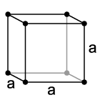
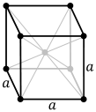
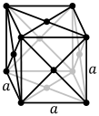
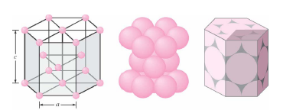
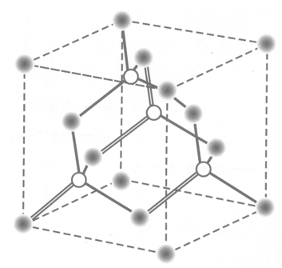
复习

Slide 3
简单晶格与复式晶格
简单晶格
每一个原子球的化学性质和几何环境都相同
包括简立方晶格、体心立方晶格、面心立方晶格
复式晶格
存在化学性质不同或者几何环境不同的原子A/B，复式晶格可看作由各等价原子组成的几个晶格套构而成 或者 以原子团为单元的简单晶格

Slide 4
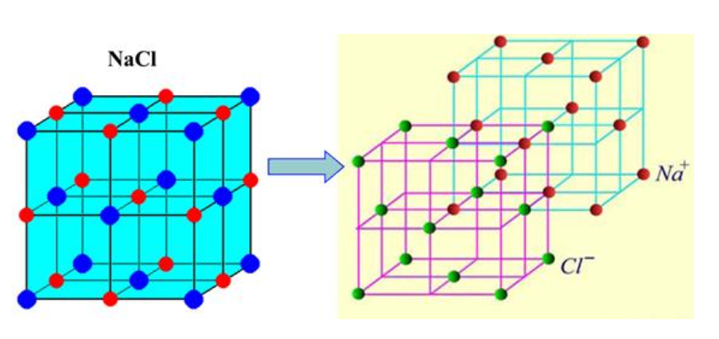
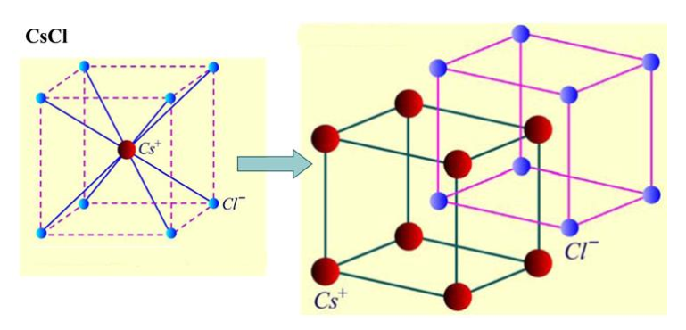
复式晶格
NaCl
Na⁺离子组成的面心立方和Cl⁻离子组成的面心立方套构
CsCl
Cs⁺离子组成的简单立方和Cl⁻离子组成的简单立方套构

Slide 5
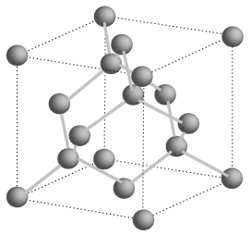
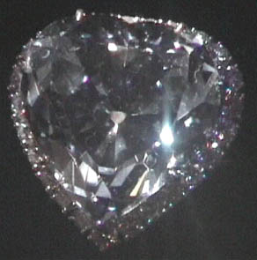
复式晶格—金刚石晶格 (Diamond Lattice)
金刚石晶格
IV族元素为主
碳C, 硅Si, 锗Ge
可以看作两个面心立方晶格套构而成
两个格子沿对角线平移1/4对角线长度
近邻原子几何环境不同

Slide 6
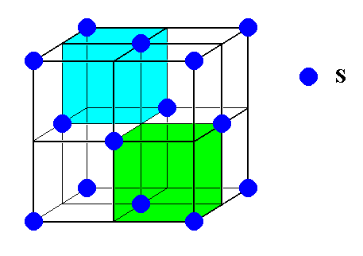
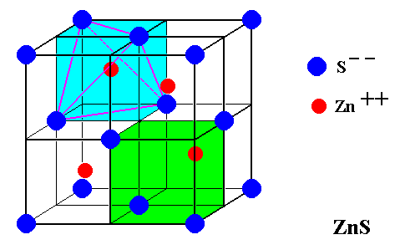
复式晶格—闪锌矿晶格(化合物) (cubic zinc sulfide)
闪锌矿晶格由两种不同化学性质原子构成
一种原子在面心立方的格子上
另一种在平移1/4对角线的面心立方格子上
典型材料
III-V族材料
GaAs, InP, GaP, AlAs
II-VI族材料
ZnS, ZnSe等

Slide 7

互动环节
提问：石墨烯结构如图所示，请问该结构是简单晶格还是复式晶格？

Slide 8
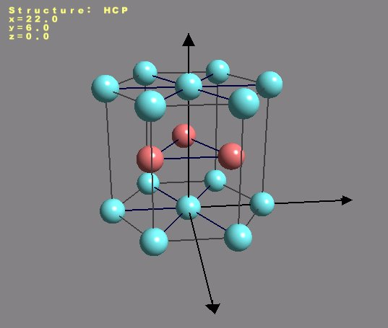
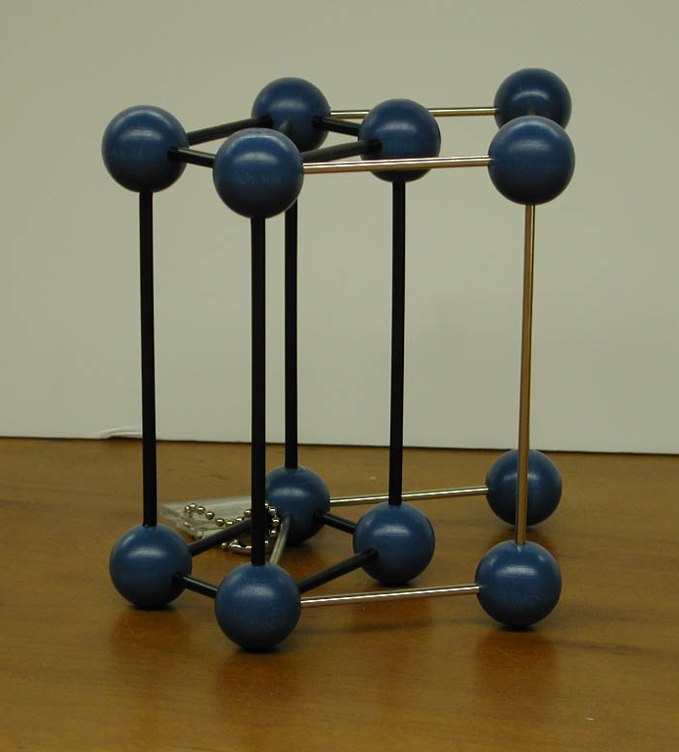
六角密排晶格属于复式晶格
两个菱形柱体的套构

Slide 9
1.1.2 布拉菲点阵（格子）、基元 教材P7

Slide 10
点阵——布拉菲点阵
当完美晶体中的每个原子被位于原子振动平衡位置的几何点替代的时候，与晶体的几何特性相同的无任何物理实质的几何图形，称为点阵——数学上的抽象
布拉菲点阵 （布拉菲格子）
没有边界的无穷大点阵，其中所有的点都是等价的
简单晶格→布拉菲点阵（布拉菲格子）
法国晶体学家布拉菲（A.Bravais）于1850年用数学群论的方法推导出空间点阵只能有十四种: 简单三斜、简单单斜、底心单斜、简单正交、底心正交、体心正交、面心正交、简单六方、简单菱方、简单四方、体心四方、简单立方、体心立方、面心立方。根据其对称特点，它们分别属于七个晶系

Slide 11
点阵——布拉菲点阵
简单晶格：布拉菲点阵 （布拉菲格子）
复式晶格：非布拉菲点阵
没有边界的无穷大点阵，其中有些格点与另一些格点不等价，这种不等价可以来自化学元素的不同或空间几何构形的不同。
在定义一组不等价的格点构成的基元以后，非布拉菲点阵可以转换为布拉菲点阵
基元可以是原子群
晶体中的所有基元是等同的，即它的组成、位形和取向都是全同的
基元的选择是不唯一的

Slide 12

晶体结构=布拉菲点阵+基元
A
B
基元
复式晶格
在点阵的每个点上安上基元，就得到了晶体结构

Slide 13
晶格和布拉菲点阵
简单晶格
布拉菲点阵
晶格
定义基元
复式晶格
非布拉菲点阵
注意区分晶体结构和布拉菲格子的区别
例如：GaAs，闪锌矿晶格，但其布拉菲格子是面心立方

Slide 14
互动环节
提问：试着画出该结构的布拉菲点阵？

Slide 15
晶体结构和布拉菲点阵
晶体结构
简单立方
体心立方
面心立方
金刚石结构
闪锌矿结构
六角密排结构
布拉菲点阵
简单立方
体心立方
面心立方
面心立方
面心立方
六角/简单六方

Slide 16
一些晶体的布拉菲格子
硅、金刚石
面心立方
GaAs、InP
面心立方
NaCl
面心立方
CsCl
简单立方

Slide 17
1.1.3 原胞、基矢、单胞、 晶向、晶面 （在本课程涉及到的范围内，可认为就在布拉菲格子中定义上述概念） 教材P9-19

Slide 18
原胞 （Primitive Cell）
晶胞：晶格具有周期性 → 周期性重复单元称为晶胞
原胞：体积最小的晶胞
原胞中只包含一个原子（基元）
对三维而言，原胞是平行六面体
图中黑色的是原胞，红色的不是
对于简单晶格，只含一个原子，
对于复式晶格，一个原胞中有几个原子,而且这几个原子就构成了基元
原胞的选取是不唯一的，原则上讲只要是最小周期性单元都可以，
但实际上各种晶体结构已有习惯的原胞选取的方式

Slide 19
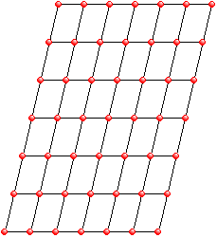
维格纳-赛茨（WS）原胞 Wigner-Seitz Primitive Cell
一种特殊的原胞
令O为原点，画出连接原点和近邻格点间的格矢
然后画这些矢量的垂直平分线（面）
被垂直平分线（面）包围的区域为维格纳-赛茨原胞
对称性很强

Slide 20
晶格基矢
坐标定义
以i，j，k分别表示三维空间的三个正交坐标
晶格基矢
原胞基矢：原胞的边矢量；一般地，从一个原子出发，指向另一个原子，且不能穿过第三个原子
给出基矢，即可描述晶格的原胞
各种晶格结构已有习惯的原胞和基矢选取方式

Slide 21
晶格基矢
基矢：从一个原子出发，指向另一个原子，且不能穿过第三个原子

Slide 22

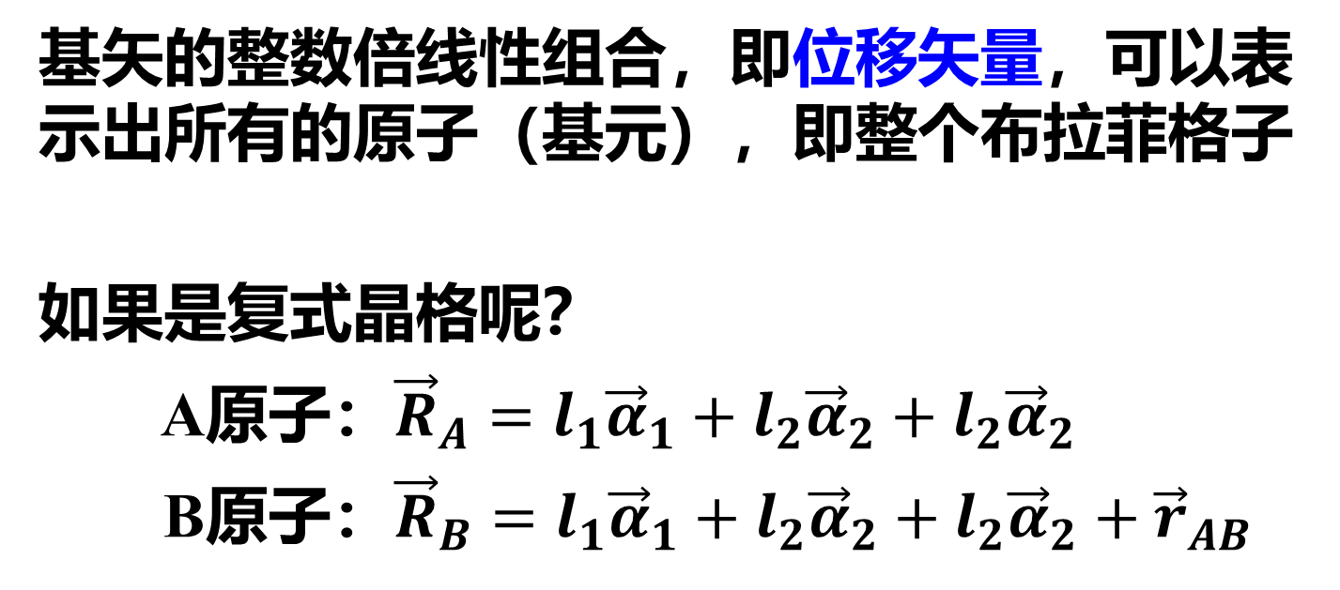
简单晶格原子可直接用基矢描述
l₁, l₂, l₃均为整数

Slide 23
简单立方晶格的基矢和原胞
原胞
α₃
α₂
α₁

Slide 24
互动环节
提问：试着画出体心立方的基矢？

Slide 25
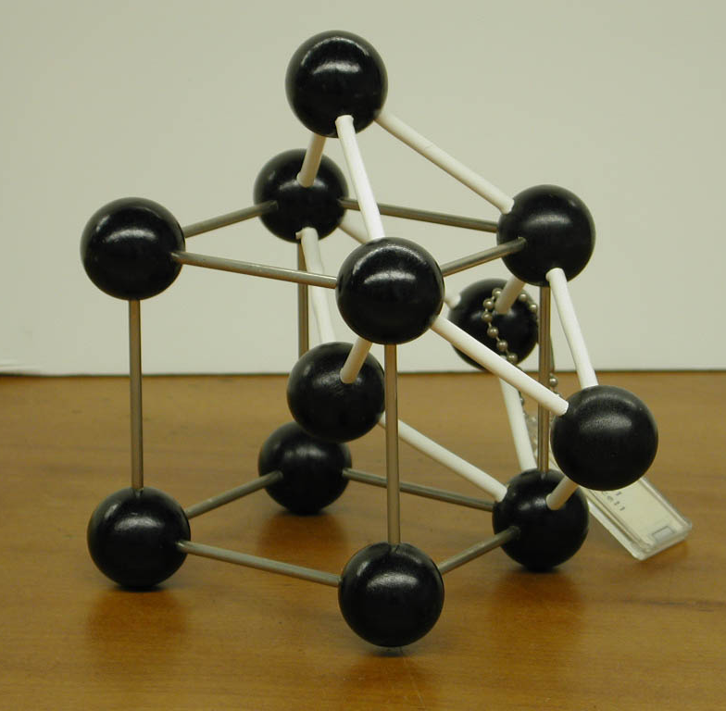
体心立方的原胞和基矢
c
c
c
α₁
a
a
a
1
1
1
α₂
a
a
a
2
2
2
b
b
b
a
a
a
0
0
0
α₃
a
a
a
3
3
3

Slide 26
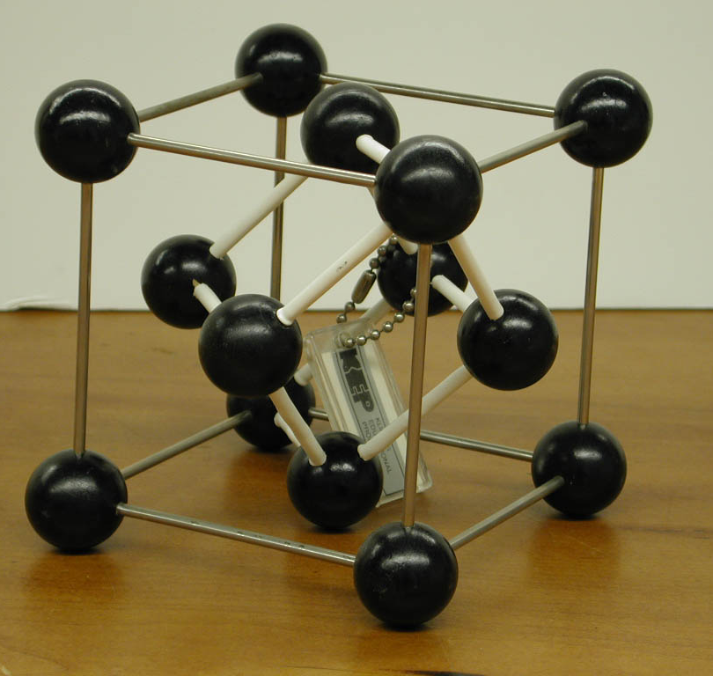
面心立方的原胞和基矢
α₁
α₂
α₃

Slide 27
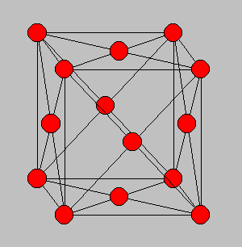
单胞（惯用晶胞）
(Conventional Unit Cell)
单胞是能体现晶格对称性的常用晶胞，也叫惯用晶胞
惯用晶胞
晶体学所规定的周期性单元
晶格常数=（惯用）晶胞的边长
采用惯用晶胞的优点在于对称性凸显
注意原胞基矢和惯用晶胞基矢的异同

Slide 28
单胞（惯用晶胞）
(Conventional Unit Cell)
立方晶系的单胞就是立方体
1个原子
2个原子
4个原子
8个原子

Slide 29
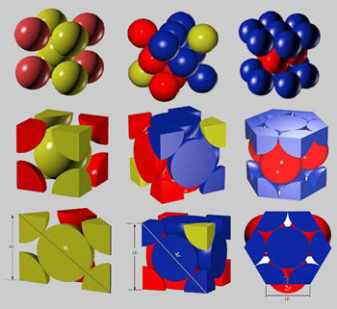
堆积比 (Packing Ratio)
=晶胞内所有原子的总体积/晶胞体积
=(原子个数×原子体积)/晶胞体积
=原子体积/原胞体积

Slide 30
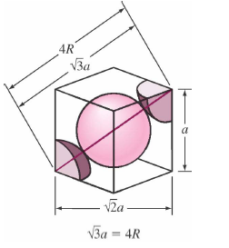
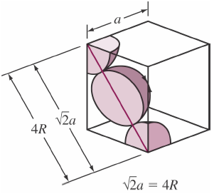
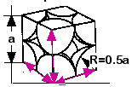
晶格常数和原子半径的关系
试证明c=1.633a
Notes:
𝑐=(2√2)/3 𝑎

Slide 31
晶体具有方向性——晶向
晶体具有宏观方向性
微观上
布拉菲格子中基元（原子或原子团）分列在一系列直线系上，这些直线都相互平行
1组平行直线称为1个晶列
晶列的方向：晶向
不同晶列拥有不同晶向

Slide 32
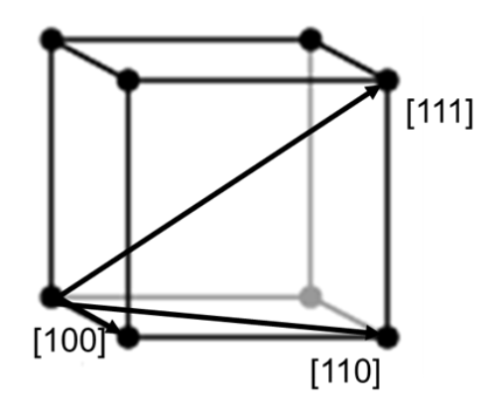
立方晶系的晶向表达方式
1、简单立方——以基矢为单位的位移矢量表达
从一个原子沿晶向到最近邻原子的位移矢量
则晶向用[l₁ l₂ l₃]表示
l₁ l₂ l₃称为晶向指数
简单立方晶格容易
面心立方、体心立方？
简单立方晶格

Slide 33
立方晶系的晶向表达方式
2、体心立方和面心立方——参考简单立方晶格的位移矢量表达
体心立方、面心立方晶格标志晶向，不用原胞基矢，直接借用简单立方晶格形式，采用单胞（惯用晶胞）基矢的位移矢量表达
立方晶系中，同一个晶向的晶向指数的表达都是一致的

Slide 34
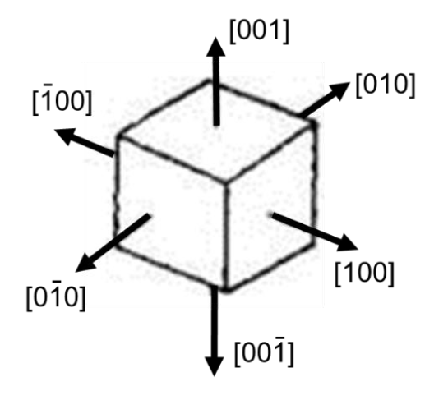
等效晶向
例如：立方晶格中
对称的晶向，性质相同，没有区别
立方边：统称用<100>
体对角线：统称用<111>
面对角线：统称用<110>
（负向指数：晶向指数上加横杠，
如 ）

Slide 35
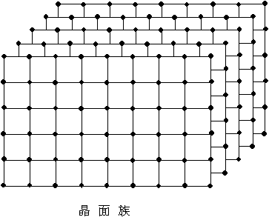
晶面 (Plane)
格子可看作分列在平行等距的平面系上
这些平行的平面系称为晶面系（族）
晶面的特点：
（1）晶面族一经划定，所有的格点全部包含在晶面族中无遗漏。
（2）一族晶面平行且两两等距，这是晶格周期性的必然结果。
（3）同一个格子可以有无穷多方向不同的晶面系
晶面系（族）

Slide 36
晶面的晶面指数(h₁h₂h₃)
所有格点都在晶面系上，所以必有一晶面通过原点，
其它晶面既然相互等距，将均匀切割各轴
原胞基矢的端点必在某晶面上，因此原胞基矢的长度必定是该方向上晶面间距的整数倍
第一个离开原点的晶面与基矢轴的截距，
必定是基矢长的1/h (h为整数)
晶面(h₁h₂ h₃)
晶面指数

Slide 37
晶面指数的求法
离开原点的第一个平面有时不一定容易找到，可以用另外一种方法：
取（不通过原点的）任一晶面与原胞基矢的截距，先倒数，后化为互质整数，即得到晶面指数(h₁h₂h₃)
第一种方法：
蓝色平面是离开原点的第一个晶面，截原胞基矢分别为1/3、1/2、1/3，晶面指数为(323)
第二种方法：
绿色平面截原胞基矢分别为2/3、1、2/3
倒数为3/2、1、3/2，化为互质整数
为(323)

Slide 38
晶面的密勒指数(hkl） （Miller index）
但实际中，往往使用密勒指数来表示晶面
按惯用晶胞选择基矢，取晶面与惯用晶胞基矢的截距，倒数后化为互质整数，即得到密勒指数(hkl)
对同属于立方晶系的体心立方和面心立方而言，其晶面的密勒指数应按照简单立方的基矢来取。

Slide 39
晶面的密勒指数
a₃
(101)
a₃
(201)
a₃
(301)
a₂
a₂
a₂
a₁
a₁
a₁

Slide 40
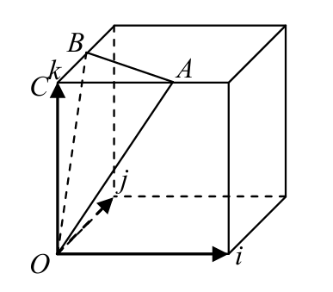
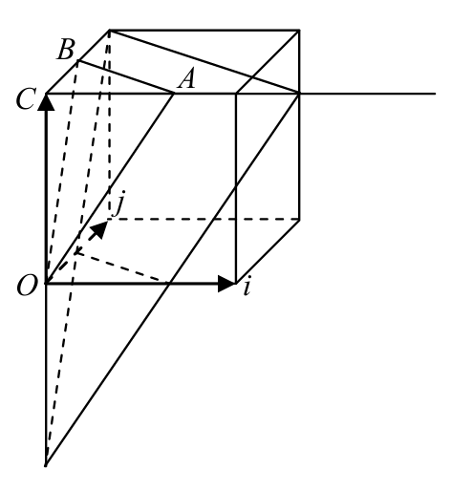
小练习
下图是以边长为a的立方体。O为原点，|AC|=2a/3，|BC|=a/2。请写出OAB所在晶面的密勒指数
由于OAB面经过原点，故需求与之平行的晶面的密勒指数。可以看到，新画的平面与i、j、k轴分别交于
故面指数为
化为倒数
即
化为互质整数

Slide 41
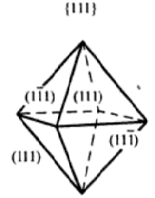
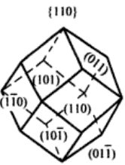
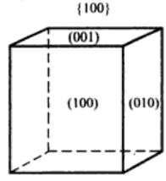
等效晶面的密勒指数
在晶体内凡晶面间距和晶面上原子的分布完全相同，只是空间位向不同的晶面可以归并为同一晶面族，以{h k l}表示，它代表由对称性相联系的若干组等效晶面的总和

Slide 42
等效晶面的密勒指数
与等效晶向相垂直的晶面，为等效晶面
用花括号{ }表示
符号相反的晶面密勒指数实际代表同一族晶面，没有区别
等效晶面的数目比等效晶向的数目少一半
对某一个选定的晶体，存在面间距最大的晶面，而不存在面间距最小的晶面；排列最密的晶面，面间距最大

Slide 43
立方晶系的密勒指数
立方晶系中，无论是简单立方、体心立方还是面心立方，同一种晶面的密勒指数是相同的，晶面指数不一定相同
求体心立方或者面心立方中晶面的密勒指数时，无需考虑体心格点或面心格点，但是求面间距时要考虑
注意：简单立方、体心立方、面心立方中，密勒指数一样的晶面，其面间距不一定相同。例如：同为{100}晶面，面间距分别是a, a/2, a/2

Slide 44
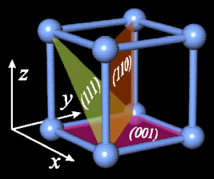
立方晶系中，密勒指数 与晶面法线的晶向指数相同
即立方晶系中，[hkl]晶向垂直于(hkl)晶面

Slide 45
立方晶系中晶面密勒指数的两种求法
找到晶面和单胞基矢的交点，截距→倒数→互质整数
将晶面中不平行的两个矢量用单胞基矢表示，两个矢量叉乘即得法线，法线的晶向指数即该晶面的密勒指数

Slide 46
本章主要内容
主要内容
1.1 晶体结构：三维周期性结构
1.2 晶体的对称性
1.3 倒格子
1.4 晶体的X射线衍射
1.5 晶体中的缺陷

Slide 47
1.2 晶体的对称性 教材P19-22

Slide 48
对称
对称（Symmetry）指物体或图形在某种变换条件下，其相同部分间有规律重复的现象，亦即在一定变换条件下的不变现象。一般是指正交变换下的不变性，正交变换即保持两点距离不变的变换。
按几何学意义，一个图形在运动（被操作）之后不发生任何变化，看上去像不动似的，这个图形针对这个运动（操作）就是对称的。
不同类别的对称是根据物体可能有的保持不变的运动形式来定义的。例如“平移对称”或“旋转对称”，即指该图形在平移或旋转之后保持一切不变，就像没有运动过一样。

Slide 49
几种图形的对称性评价
旋转法
圆：任意旋转自身重合
正方形：旋转π/2、 π、 3 π /2的情况下，才会与自身重合
等腰梯形：只有旋转2π才能与自身重合
不规则四边形：只有旋转2π才能与自身重合
小结：
a最好，b次之，cd差
旋转法可区分abc，区别不开cd
(a) 圆
(b) 正方形
(c) 等腰梯形
(d) 不规则四边形

Slide 50
几种图形的对称性评价
直线反射（对折）法
圆：选过圆心的任意直线反射，与自身重合
正方形：选对边中心的连线、对角线做反射，与自身重合
等腰梯形：仅选上、下两底中心联线做反射，才与自身重合
不规则四边形：没有任何反射对称线
a最好，b次之，c差，d最差
(a) 圆
(b) 正方形
(c) 等腰梯形
(d) 不规则四边形

Slide 51
晶体的宏观对称性
点阵对称性是由一系列晶格对称变换来表现的。在任何一个对称变换之后，点阵中任意格点的位置上仍有同类的格点，即整个点阵保持不变。对称变换可以由一个或多个基本对称变换组合而成
点阵的基本对称变换只有3种：平移、旋转、镜反射
晶格的根本特性—周期性—就是有限的平移对称性

Slide 52
旋转
B’
A’
(m 是整数)
θ
θ
A
B
所以，θ = 2π/n 只能是 0°, 60°, 90°, 120°, 180°
n=1、2、3、4、6
n 重旋转轴
C₁
C₂
C₃
C₄
C₆
对称操作
旋转对称性是有限的
C₁旋转轴是无处不在的，是所有物体普遍存在的。只具有C₁对称操作的结构实际上是对称性很差的

Slide 53
镜反射（反映）
将某个点阵以一个对称面为准进行反射操作，
而整个点阵还能保持不变
反射对称面就是某一个晶面
反演
以一点（取为原点）为中心，将所有r变换到-r的对称操作

Slide 54
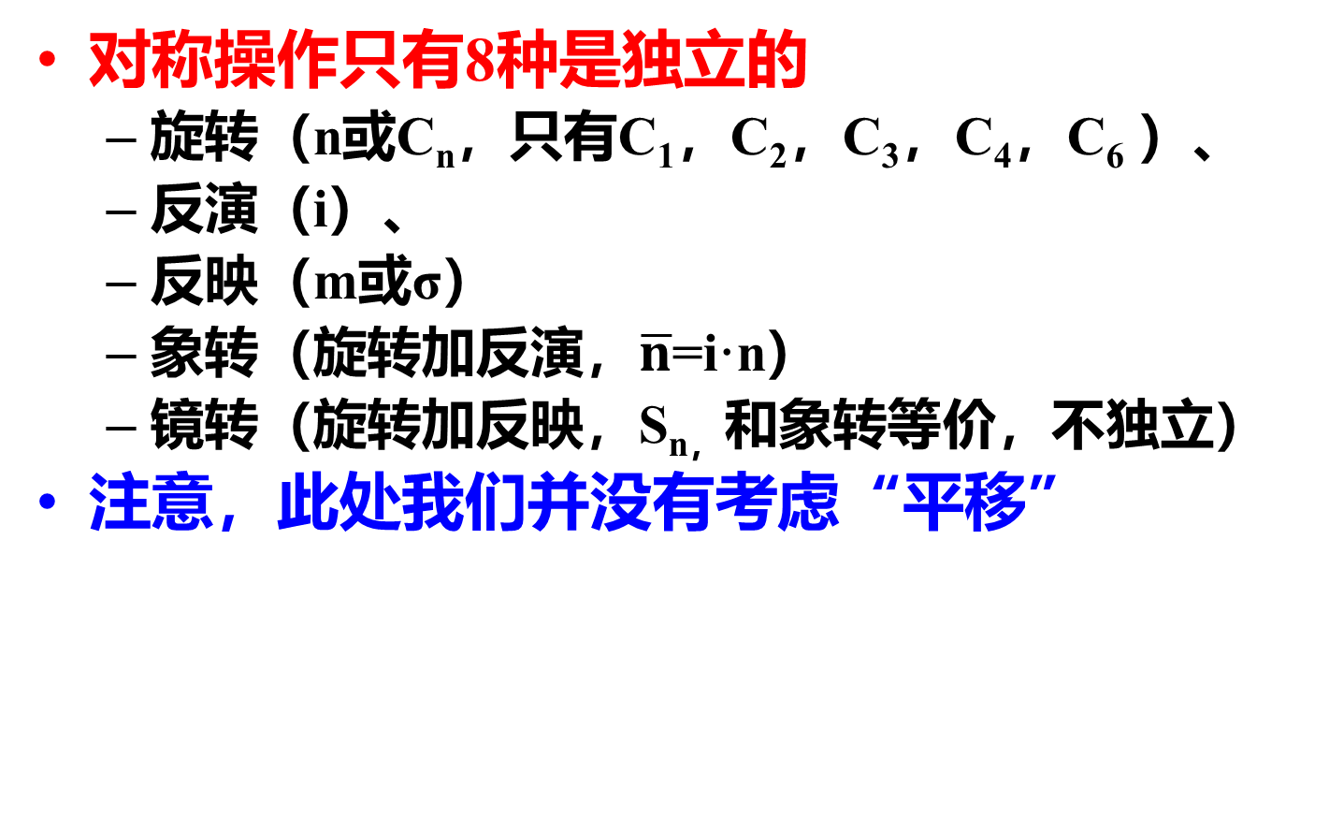
对称操作（对称素）

Slide 55
群
设G是一个非空集合，·是它的一个操作（运算），如果满足以下条件
1. 封闭性：群内任意两个元素的乘积仍为G中的元素，即若a∈G，b∈G，则a·b∈G
2. 结合律：虽然群元素不一定要求满足交换律，但必须满足结合律，即对G中任意元素a,b,c都有 (a·b)·c=a·(b·c)；
3. 单位元素：集合G内存在一个单位元素e，它和集合中任何一个元素的积都等于该元素本身，即对于G中每个元素a都有 e·a=a·e=a；
4. 逆元素：对G中每个元素a在G中都有元素a⁻¹，使 a·a⁻¹=a⁻¹·a=e；
元素的集合如果满足上述四个条件就称为群

Slide 56
点群
点群是一种特殊的群，8种对称操作基础上，组成的对称操作群
（1）点群元素是点阵的一个对称操作。其中“不动”对称操作也是一个群元素，即单位元素“e”。
（2）任何点群对称操作都至少要保持点阵中某一个格点在变换前后是不动的。所以，只有旋转、反演、反映对称操作或其组合才是点群的元素。（注意：没有平移！）
（3）点群中的“乘法”定义为对点阵的连续两次对称操作。
连续两次对称操作必然等价于同一点群中的某个元素——即某个对称操作

Slide 57
32点群
数学上可以证明：由于对称操作有限，只能组成32个不相同的点群（注意表示群的字母和表示对称元素的字母可能一样，但是意义不同）。即晶体的宏观对称性只有32个不同类型。根据所属点群的不同，将晶体分为7个晶系14种布拉菲格子。
C_{n}： 只包含一个n重旋转轴的点群称为回转群
C_{i} ： C₁群加上中心反演
C_{s} ： C₁群加上反映面
C_{nh}：C_{n} 群加上与n重轴垂直的反映面
C_{nv} : C_{n} 群加上n个含n重轴的反映面
S_{n}： 只包含旋转反演轴
D_{n}： 包含一个n重旋转轴和n个与之垂直的二重轴的点群称为双面群
D_{nh}：D_{n} 群加上与n重轴垂直的反映面
D_{nd} : D_{n} 群加上通过n重轴及两根二重轴角平分线的反映面
O_{h}、T_{d}、….

Slide 58
7个晶系、14种布拉菲格子及其对应的对称性
简单三斜
简单/底心三斜
简单/底心/体心/面心 正交
三角
简单/体心 四方
六角
简单/体心/面心
立方

Slide 59
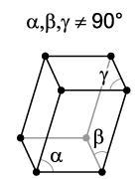
简单三斜
简单/底心三斜
简单/底心/体心/面心 正交
三角
简单/体心 四方
六角
简单/体心/面心
立方
三斜（蓝晶石）

Slide 60
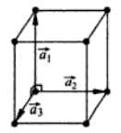

简单三斜
简单/底心单斜
简单/底心/体心/面心 正交
三角
简单/体心 四方
六角
单斜 （石膏）
简单/体心/面心
立方
底心单斜 （石膏）

Slide 61
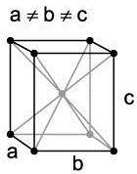



简单三斜
简单/底心单斜
简单/底心/体心/面心 正交
三角
简单/体心 四方
底心正交
面心正交
六角
简单/体心/面心
立方
正交 （正交硫）
体心正交

Slide 62

简单三斜
简单/底心单斜
简单/底心/体心/面心 正交
三角
简单/体心 四方
六角
简单/体心/面心
立方
三方

Slide 63


简单三斜
简单/底心单斜
简单/底心/体心/面心 正交
四方
体心四方
三角
简单/体心 四方
六角
简单/体心/面心
立方

Slide 64
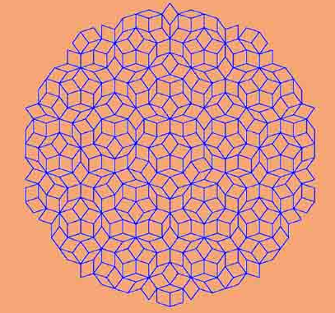
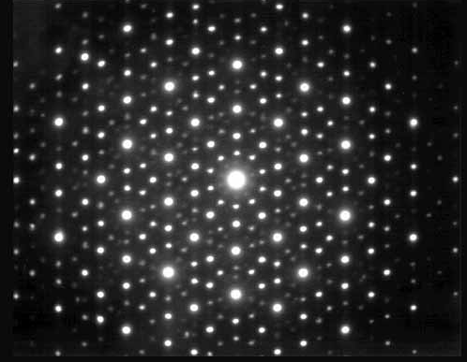
准晶体（Quasicrystal）
1984年中国、美国、法国和以色列等国家的学者几乎同时在淬冷合金中发现了存在有5次对称轴，确证这些合金相是具有长程定向有序，而没有周期平移有序的一种封闭的正20面体相。以后又陆续发现了具有8次、10次、12次对称的准晶结构。
注意：具有周期性结构的晶体只可能有1、2、3、4、6次对称轴

Slide 65
准晶体
晶体和准晶体的区别
晶体：既具有平移对称性（周期性），又具有旋转对称性
准晶：只具有旋转对称性，不具有平移对称性（周期性）
准晶体的发现为我们提供了一种全新的物质状态，在此之前人们认为物质状态只有晶态和非晶态这两种；准晶体的发现也对传统的晶体对称理论提出了挑战，因为准晶体里面所蕴含的对称规律是传统晶体学对称理论所不能够研究的，因此迅速发展起一门新的分支学科——准晶体学
2011年诺贝尔化学奖授予了准晶的发现者以色列科学家Daniel Shechtman

Slide 66
需要掌握的知识点
能区分简单晶格和复式晶格
能画出常见的布拉菲格子、原胞和晶胞，掌握晶格常数的意义
会求出晶向指数、晶面指数、密勒指数、面间距
熟练掌握简单立方、体心立方和面心立方的晶格常数和原子半径关系、堆积比、密排面等
理解晶体的周期性和对称性，知道旋转对称性对旋转角度的限制
知道晶体、准晶体、非晶的区别

Slide 67
作业
教材1.1-1.9

Slide 68
教学实验
一、实验目的
通过模型搭建，加深对固体物理晶格知识的理解，对面心立方、ABC密堆结构、金刚石晶格和原胞等概念有直观了解。
二、实验内容（搭建三个模型）
①用球棍模型组成面心立方晶格，用三种颜色的球表明ABC方式的密堆结构。
②利用面心立方1/4套构的形式，用球棍模型组成金刚石晶格，在组好的模型中找出正四面体结构。
③用球棍模型组成面心立方晶格，用突出颜色显示出原胞。

